Slide 1


Fecha | 01/09/2026
Organización de Lenguajes y Compiladores 2
Escuela de Ingeniería de Ciencias Y Sistemas
Diego Felipe Cali Morales

Slide 2

UNIDAD 3:
Representación intermedia y generación de código

Slide 3

Anuncios Importantes
Foro semanal
Conferencia del curso
Enunciado Proyecto 2
Horarios de calificación

Slide 4
Agenda
Representación Intermedia
Repaso
Ensamblador
Aspectos claves
Ejemplo repositorio

Slide 5
Competencias y Valor de la Semana
Competencias:
Analiza las equivalencias sintácticas y semánticas de un lenguaje de alto nivel mediante el mapeo de construcciones a instrucciones de Representación Intermedia tales como C3D, cuádruplas o Bytecode.
Valor de la Semana:
Rigor

Slide 6
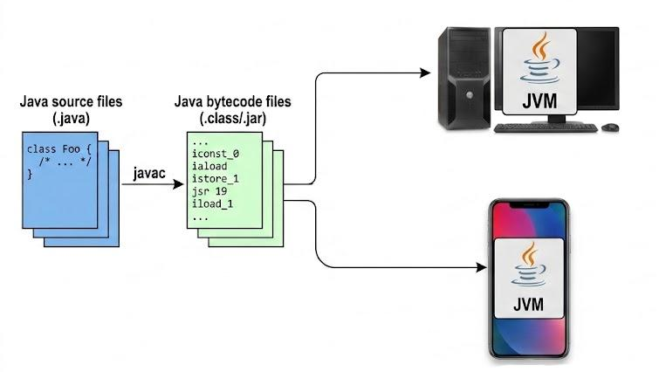
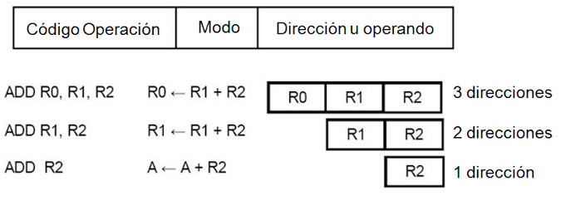
Representaciones intermedias
Código de 3 direcciones:
Es una representación intermedia que descompone expresiones en instrucciones simples de máximo tres operandos. Al ser un formato neutral e independiente del hardware, permite al compilador optimizar la lógica universalmente sin atarse a un procesador específico.
Byte code:
Es una representación intermedia enfocada en la portabilidad y la ejecución. Es un conjunto de instrucciones de muy bajo nivel diseñado para ser interpretado por una Máquina Virtual en lugar de un procesador físico.

Slide 7
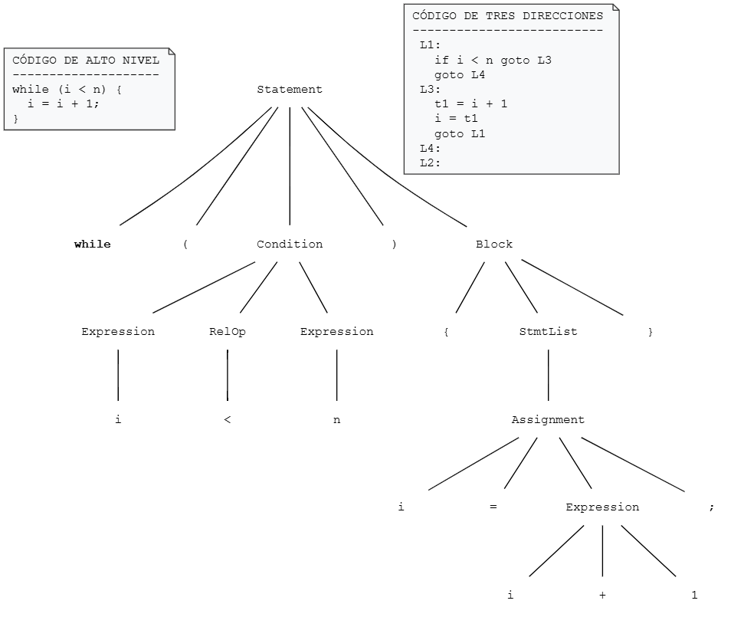

Slide 8
Repaso
cond → cond and cond
| not cond
| (cond)
| E oprl E
E → E + E
| E * E
| num
oprl → <
| >
Nota: Los identificadores no son estáticos; se asume el uso de funciones como newTemp() y newLabel() para instanciar temporales (t1) y etiquetas (L1) únicos, evitando colisiones.
Esquema de traducción
Recorrido del árbol
Implementación en PLY
Probar código generado con C3D

Slide 9
Ensamblador

Slide 10

ARM64
ARM64 es una arquitectura de procesadores de 64 bits diseñada para ser extremadamente eficiente.
Se basa en un modelo llamado RISC, lo que significa que utiliza instrucciones más simples y directas. Esta filosofía de diseño le permite lograr un gran equilibrio: ofrece un alto rendimiento consumiendo muy poca energía y generando poco calor.

Slide 11
Conceptos clave
Registros: Son las unidades de almacenamiento físico más rápidas, ubicadas dentro del propio procesador.
  W0, W1 (registros de 32 bits para enteros).
Instrucciones: Son los comandos atómicos que ejecuta el hardware. ARM utiliza un conjunto reducido RISC.
  ADD W0, W1, W2 (Suma el valor de W1 y W2, y lo guarda en W0).
  STR W0, [X29] (Almacena el valor de W0 en la memoria).
Control de Flujo: Son las instrucciones que alteran la ejecución lineal del código. Se basan en comparar valores y evaluar banderas de estado a nivel de hardware para decidir si la ejecución debe saltar a otra parte del programa.
  CMP W0, #10 (Compara el valor de W0 con 10).
  B.GT L_mayor (Salta si es Greater Than / Mayor Que).
Etiquetas: Son marcadores simbólicos en el texto del ensamblador que representan direcciones de memoria específicas. Son el equivalente directo de las etiquetas del código de tres direcciones y sirven como destino para los saltos de control de flujo.
Desplazamiento: Es un valor numérico constante que se suma o se resta a una dirección base para localizar un dato específico en la memoria.
  LDR W1, [X29, #-8] (Carga en W1 el valor ubicado en la dirección de memoria apuntada por X29, desplazado 8 bytes hacia abajo).

Slide 12
Referencias
Aho, A. V., Lam, M. S., Sethi, R., & Ullman, J. D. (2008). Compiladores: Principios, técnicas y herramientas (2.ª ed.). Pearson Educación.

Slide 13
Ejemplo Práctico

Slide 14
Recursos
LLVM Reference Manual
ARM64 Cheat Sheet

Slide 15


Slide 16


Slide 17

---
---
---
---
---
---
---
---
---
---
---
---
---
---
---
---
---
---
---
---
---
---
---
---

